Slide 1

DISPOSITIVOS DE ENTRADA Y SALIDA.

Slide 2
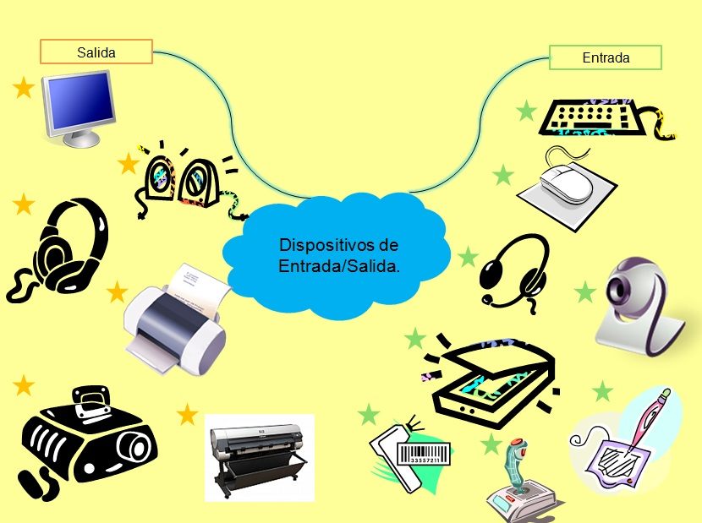

Slide 3
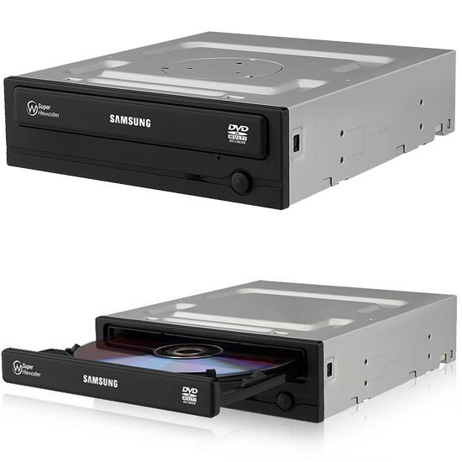
UNIDAD QUEMADORA.
Es un dispositivo compuesto por un PC, una grabadora de CD o un DVD y un conjunto de programas desarrollados específicamente que tiene por objeto realizar grabaciones de imágenes de disco en soportes de datos ópticos.

Slide 4
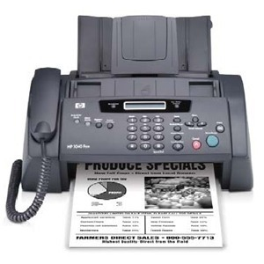
FAX.
También llamado telefax y telecopia, es el envió de un documento o imagen atreves de la línea telefónica, este dispositivo consiste en un teléfono y una fotocopiadora.
El fax funciona de manera sencilla. Se trata de tres piezas integradas y combinadas en un solo aparato: un escáner, que se encarga de registrar los datos, textos e imágenes presentes en el documento original; un módem, que permite la conexión vía telefónica con otro aparato de similares características; y la impresora, que al recibir un nuevo documento lo imprime de forma rápida y económica en un papel, produciendo una copia de los datos transmitidos.

Slide 5
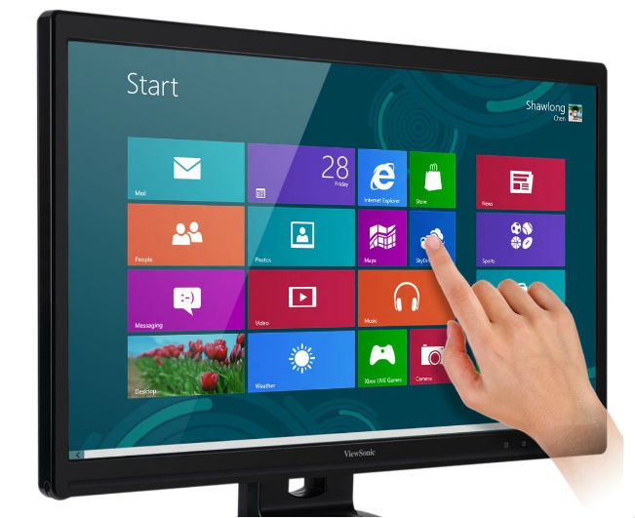
PANTALLA TACTIL.
Una pantalla táctil, es un periférico de entrada y salida de datos para el dispositivo en el que esté instalada, actuando así como intermediario directo entre nuestras órdenes y lo que debe hacer el dispositivo en cuestión.
Las ordenes en cuestión pueden ser dadas como su propio nombre indica, de manera táctil, o también mediante un lápiz o Stylus, que según sea la pantalla, deberá ser de tecnología óptica.
Existen varios tipos de pantallas táctiles, y funcionan de manera totalmente diferente según la tecnología usada y las características técnicas, así podemos decir que existen cuatro tipos de pantallas táctiles bien diferenciados entre sí.

Slide 6
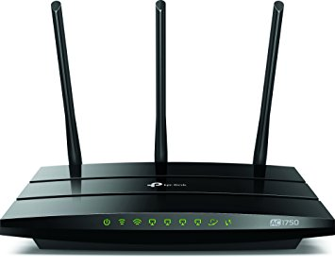
ROUTER.
Un Reuters es un dispositivo de red que se encarga de llevar por la ruta adecuada el tráfico. En tu casa seguramente tendrás uno que es el que te conecta con Internet.
Los Reuters funcionan utilizando direcciones IP para saber a donde tienen que ir los paquetes de datos no como ocurre en los switches. Gracias a estas direcciones, que son únicas para cada máquina, este dispositivo puede conocer por donde debe enviar el paquete.

Slide 7
TRANSMISOR DE BLOOT

